Slide 1


阳光能源集团电子报
2018年第四十五期

Slide 2

激扬青春活力 展现职工风采 —— 03
履行工会工作职责 展现行业新作为 —— 08

Slide 3

激扬青春活力 展现职工风采
为丰富员工业余文化生活，增强员工身体素质，增进各企业间的互通交流，提升文化品质和凝聚力，促进全区各项事业和谐健康发展，滨海新区总工会分别于12月10日、14日下发关于举办职工摄影培训班和职工乒乓球比赛活动通知，公司工会接到通知，号召员工们踊跃报名，共10名职工参加了上述活动。
12月12日，滨海新区总工会组织开展了全区职工摄影培训公益课堂，邀请了中国华侨摄影学会会员、辽宁摄影家协会会员、中国工业摄影协会锦州工作站主任、锦州市摄影家协会理事、《滨海新区报》总编王忠政进行授课指导。区基层工会骨
干通讯员及职工摄影爱好者50余人报名参与，我司7名摄影爱好者参加培训。

Slide 4
培训课上，王忠政结合自己多年的摄影工作经验，对学习摄影的思路和框架，摄像器材的使用以及不同题材作品的拍摄方法和技巧等内容进行了细致的理论讲解，并现场操作，指导人像拍摄，让大家在活泼的氛围中，更好地领悟和掌握摄影方法。我司职工学习热情高涨，认真聆听记笔记，积极交流互动，纷纷表示虽然此次培训短暂但是受益匪浅，希望今后多举办此类培训，积极参与其中。
12月19日，滨海新区总工会职工文体活动中心举行职工乒乓球比赛，我司张路明、姜英旭、刘玉颖、贾凤梅四名职工参加。比赛中群雄逐鹿，本着友谊第一、比赛第二的理念，发扬宣扬国球、全民健身的精神，职工们展现出绝佳的球技，让大家大饱眼福。滨海新区总工会根据参赛人数制定了比赛赛制，裁判裁决公平

Slide 5
公正，我司姜英旭荣获企业男子组三等奖。滨海新区总工会职工文体活动中心主任赵坤为获奖个人颁发荣誉证书及奖品。至此，我司成为了今年滨海新区总工会组织所有活动的优秀组织奖大满贯单位。
两次活动中，充分展示了我司员工拼搏、健康、团结、奋进的良好精神风貌，相信通过活动的开展，全体员工定将以饱满的热情、昂扬的斗志，为公司发展贡献力量。

Slide 6
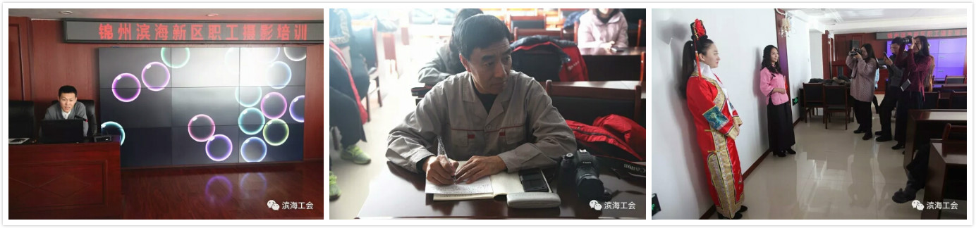
滨海新区总工会摄影培训

Slide 7
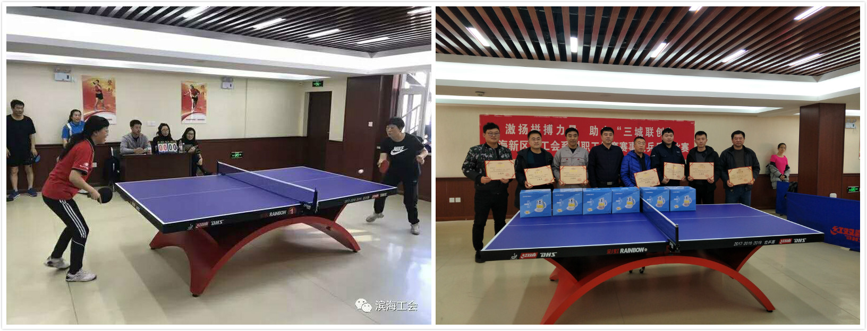
滨海新区总工会职工乒乓球比赛

Slide 8

履行工会工作职责 展现行业新作为
12月21日，锦州市总工会在职工会馆召开“锦州市总工会行业工会工作站述职会议”。共有来自全市26个“非层级”工会工作站的正、副站长、各县区工会主管副主席、部长以及部分基层工会主席等100余人参加，我司工会副主席、光伏行业工会副主席陆璐代表光伏行业工会参加会议并发言，市总工会主席孙志海参加会议并讲话，副主席左丽雅主持会议。
会上，光伏行业、建筑行业、金属行业、汽车零部件行业、食品药品行业、物流行业、物业行业、印刷包装行业工会联合会（工作站）的负责人依次述职。我司工会副主席、光伏行业工会副主席陆璐根据光伏行业工会自身特点和工作实际，对2018年工作做了图文并茂、全面具体的总结，2018年光伏行业工会开展的工资集体协商、职工代表大会、会员代表大会、OPL评选、职工“快乐跑” 等活动为会员职工办实事、解决实际问题效果显著，

Slide 9
同时对2019年工作做了创新大胆、切实可行的设想。
八大行业述职结束后，市总工会主席孙志海做了重要讲话，孙主席指出召开今天的会议一是要为今年的全市基层组织建设工作，特别是“非层级化”工会工作站工作的成功开展收好官；同时也要通过八大行业工作站述职，让所有工作站之间互相交流借鉴，为明年全市“非层级化”基层组织建设工作高起点开局、再上新台阶开好头。孙主席对八大行业工会工作站一年来的工作给予高度评价，圆满完成了各项工作任务，成绩可圈可点、可喜可贺，并着重对以我司为主的光伏行业工会联合会工作给予高度认可。突出表现为“三有”：一是完成规定、做好自选，激发基层活力有招法；二是抓住关键、积极引导，维护职工权益有力度；三是结合实际、大胆创新，服务企业发展有成效。
孙主席在谈到2019年行业工作站工作时提出了三点要求。一是统一思想、提高站位，切实

Slide 10
增强做好“非层级化”工会工作站工作的责任感。要认识到它是贯彻落实中国工会十七大
精神的必然要求；是贯彻落实省总“双服务”的实际举措；是推动我市基层工会工作再上新台阶的有力推手。二是突出重点、履职尽责，扎实推动“非层级化”工会工作站建设向纵深发展。要充分发挥好工作站站长、副站长作用，积极围工作站越走越好。三是精心组织、强化宣传，全面形成“非层级化”基层组织建设品牌效应。
本次会议光伏行业工会第一个发言，这与近年来的工作业绩密不可分。会议的召开为光伏行业各企业工会工作指明了方向。崭新的一年，光伏行业各工会同仁会共同努力，推动“非层级化”工作站建设再上新台阶。

Slide 11
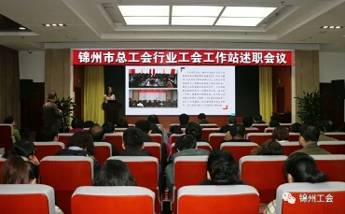
我司工会副主席、光伏行业工会副主席陆璐代表光伏行业工会发言

Slide 12
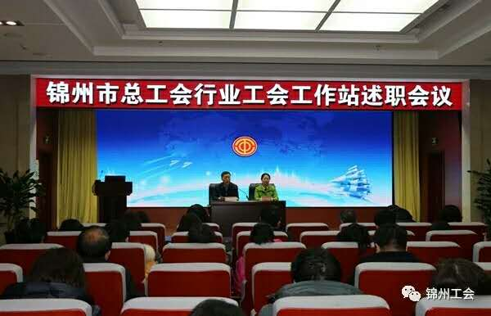
锦州市总工会行业工会工作站述职会议现场

Slide 13

2018-12-29

